Slide 1

Đạo đức 3
Chủ đề: Khám phá bản thân
Bài 7: Em khám phá bản thân

Slide 2


Ấn để đến trang sách

Slide 3

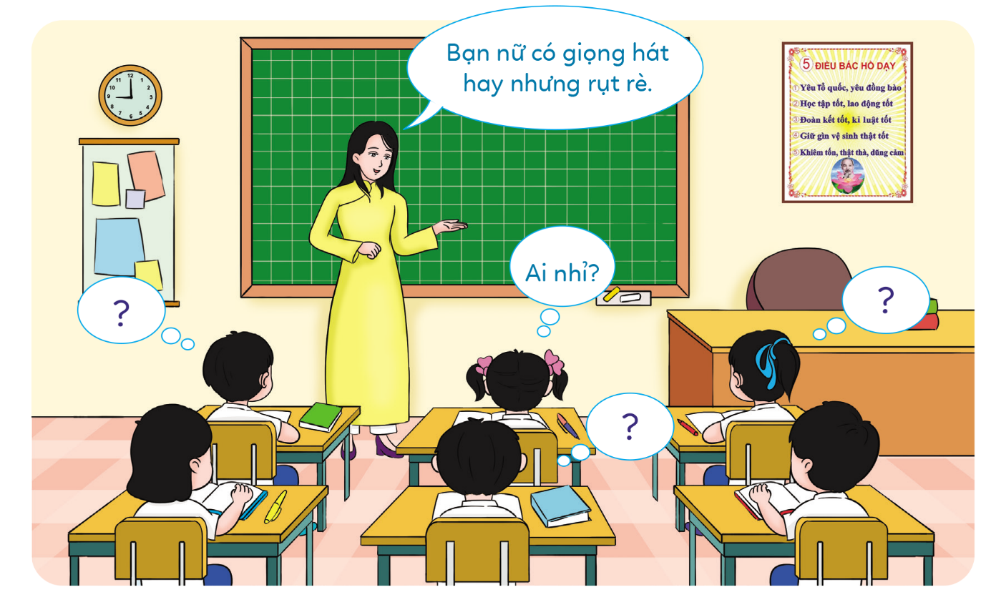
Chơi trò chơi
“Đoán tên người bí mật”
Cách chơi: Lắng nghe thầy cô miêu tả về những người bạn bí mật và đoán xem người bạn bí mật đó là ai.

Slide 4

Ấn để đến trang sách

Slide 5




JACK TÌM KHO BÁU
Notes:
- GV click vào PLAY

Slide 6
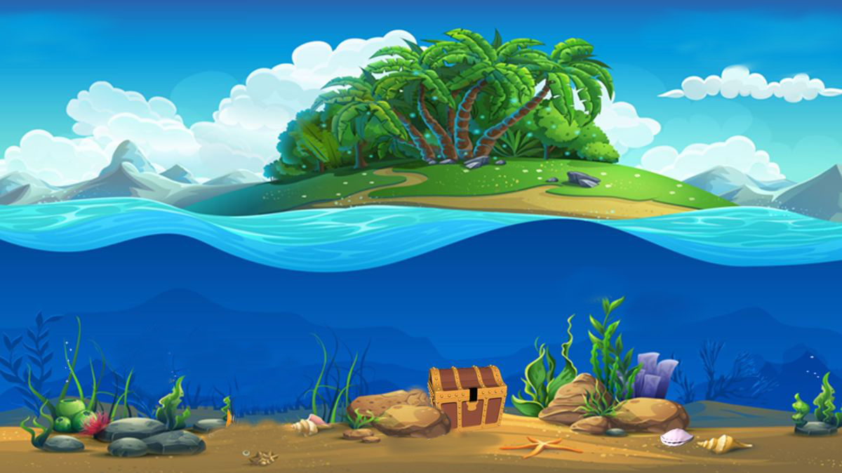
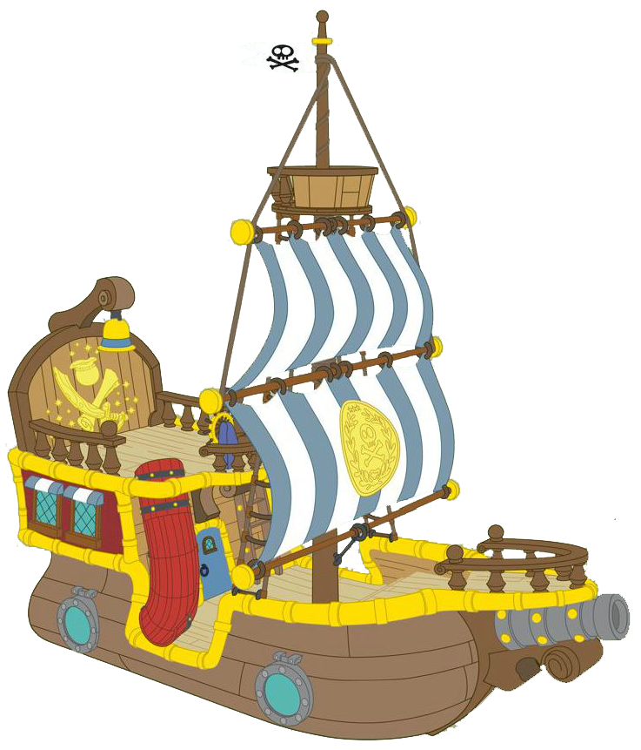


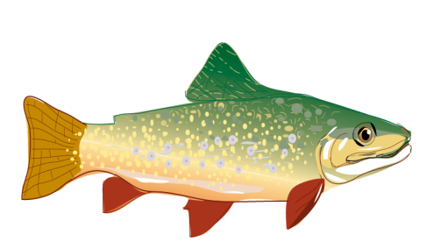

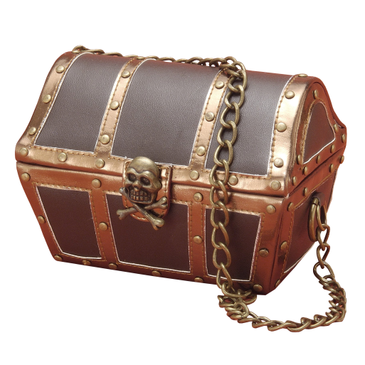

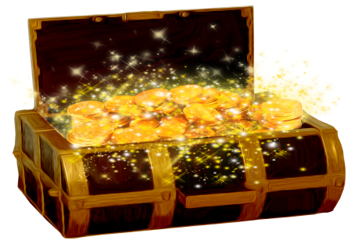
Notes:
Hướng dẫn: GV click vào các rương/hòm kho báu để xuất hiện câu hỏi tương ứng.
Sau khi HS trả lời hết 4 câu hỏi, GV click vào màn hình để sang Hoạt động tiếp theo.

Slide 7


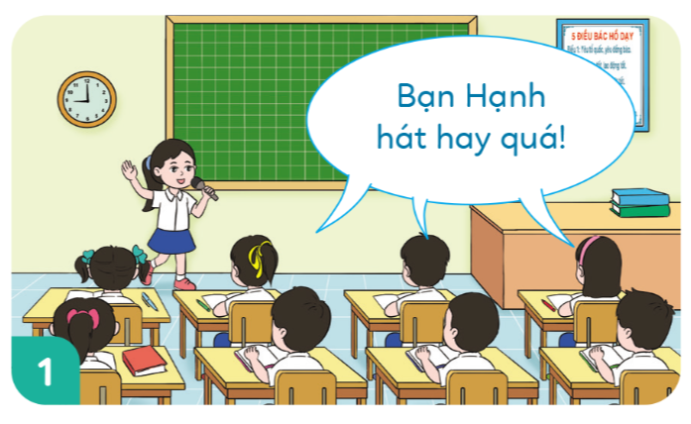

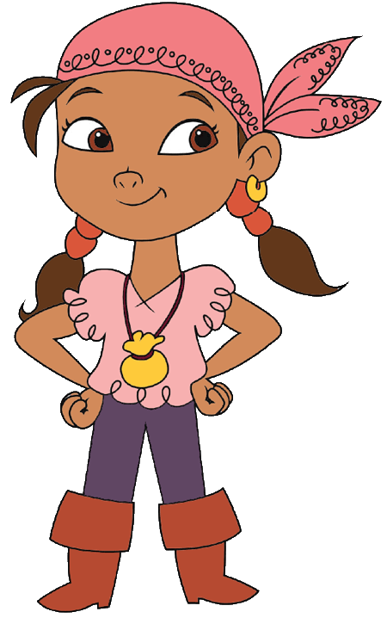
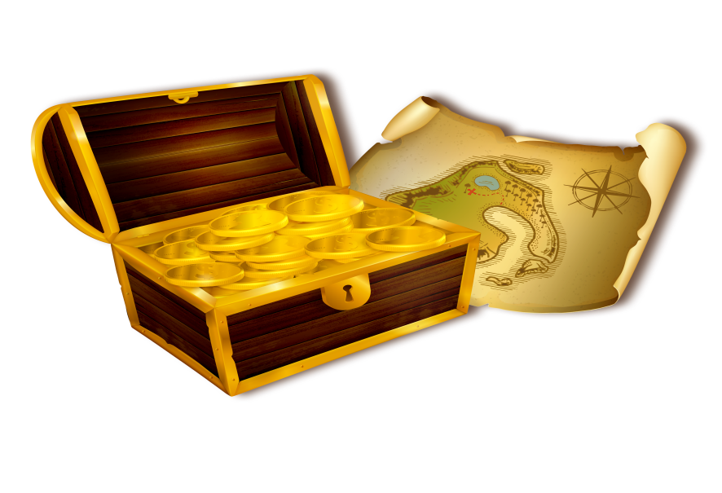
Các bạn trong mỗi tranh có điểm mạnh, điểm yếu nào?
Bạn Hạnh hát hay
Notes:
Hướng dẫn: GV click vào màn hình để hiện đáp án, sau đó click vào hình nhân vật hoặc rương/hòm kho báu để về màn hình chính.

Slide 8
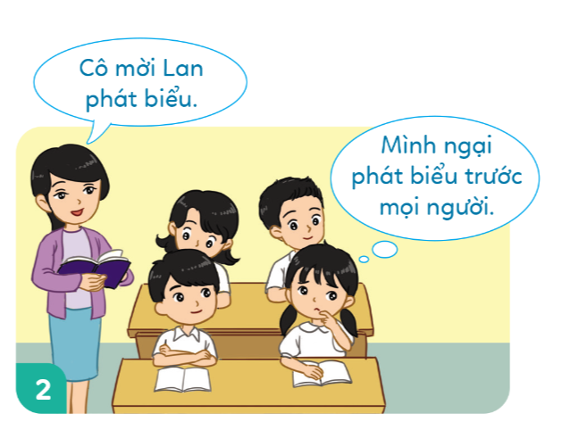
Các bạn trong mỗi tranh có điểm mạnh, điểm yếu nào?
Bạn Lan ngại ngùng
Notes:
Hướng dẫn: GV click vào màn hình để hiện đáp án, sau đó click vào hình nhân vật hoặc rương/hòm kho báu để về màn hình chính.

Slide 9
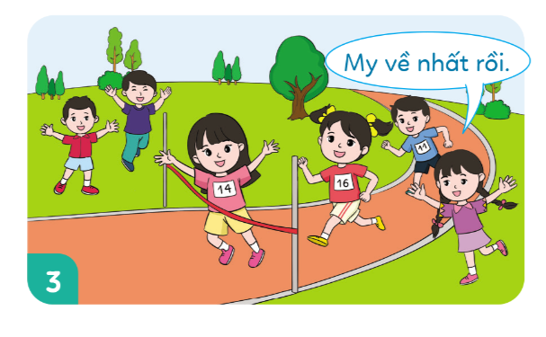
Các bạn trong mỗi tranh có điểm mạnh, điểm yếu nào?
Bạn My chạy nhanh
Notes:
Hướng dẫn: GV click vào màn hình để hiện đáp án, sau đó click vào hình nhân vật hoặc rương/hòm kho báu để về màn hình chính.

Slide 10
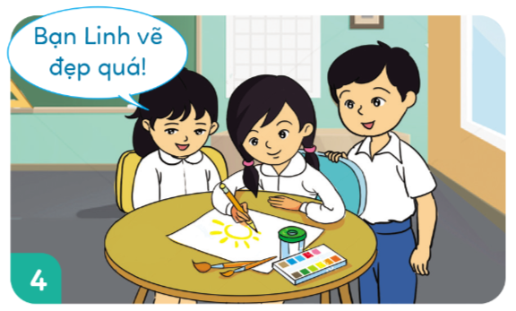
Các bạn trong mỗi tranh có điểm mạnh, điểm yếu nào?
Bạn Linh vẽ đẹp
Notes:
Hướng dẫn: GV click vào màn hình để hiện đáp án, sau đó click vào hình nhân vật hoặc rương/hòm kho báu để về màn hình chính.

Slide 11

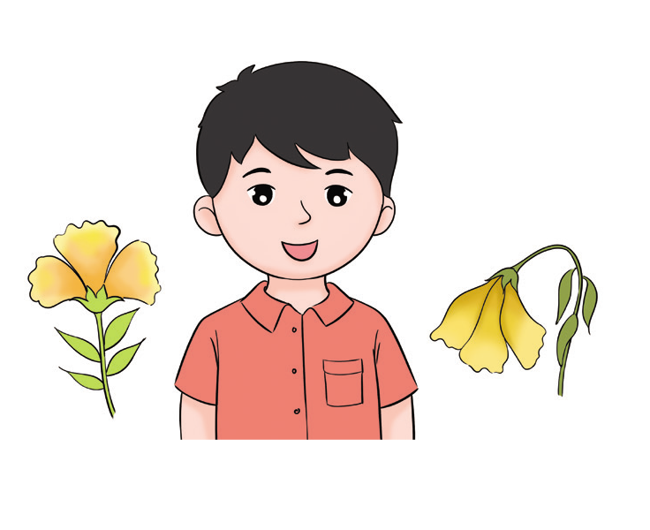
Hoạt động 2: Vẽ chân dung và viết ra điểm mạnh điểm yếu
HƯỚNG DẪN:
Em vẽ chân dung của bản thân mình.
Viết ra 3 điều em làm tốt nhất.
Và 3 điều em cần phải cố gắng hơn trong tương lai.

Slide 12
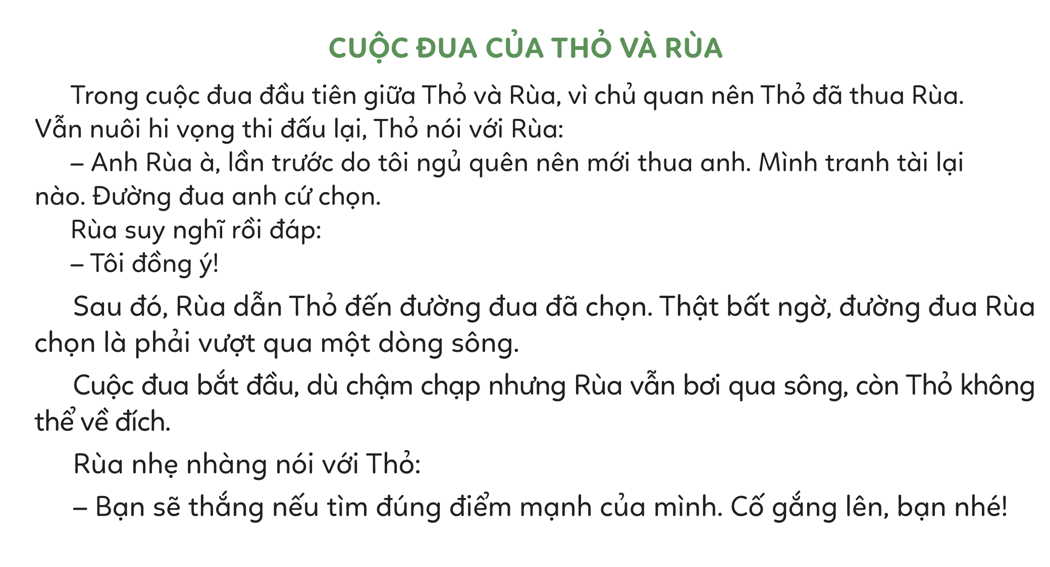
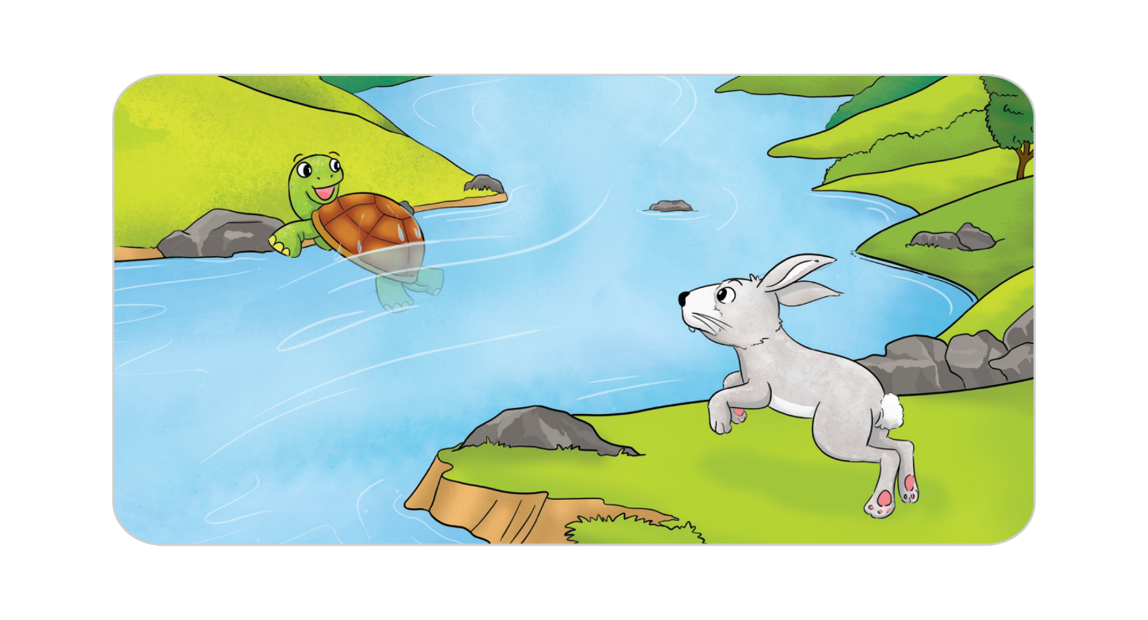
Câu chuyện: Cuộc đua của Thỏ và Rùa

Slide 13



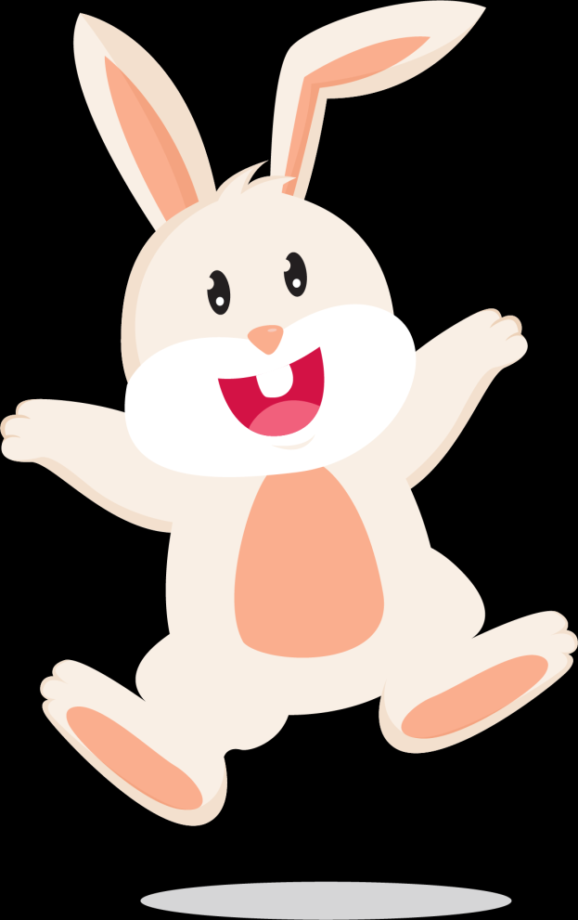

Vì sao Rùa vẫn là người chiến thắng trong lần thi đấu lại?
Vì Rùa biết tận dụng thế mạnh của bản thân, đó là bơi dưới nước nên Rùa đã chọn đường đua phù hợp với mình để giành được chiến thắng.
Notes:
- GV click vào vùng trống để mở đáp án

Slide 14
Vì sao chúng ta cần phải biết điểm mạnh, điểm yếu của bản thân?
Chúng ta cần biết điểm mạnh để tận dụng và phát huy khả năng; chúng ta cần biết điểm yếu để sửa đổi và khắc phục tiến bộ hơn.
Notes:
- GV click ào vùng trống để mở đáp án

Slide 15

Ấn để đến trang sách

Slide 16




non
Ong
học
việc

Slide 17

Em đồng tình hay không đồng tình với việc làm của bạn Lan? Vì sao?
“Cô giáo cần một bạn thay mặt lớp phát biểu trước toàn trường vào giờ chào cờ. Lan xung phong vì biết điểm mạnh của mình là khả năng nói trước đám đông.”
A. Đồng tình
B. Không đồng tình
Notes:
Hướng dẫn: GV click vào bông hoa để chọn đáp án tương ứng.

Slide 18

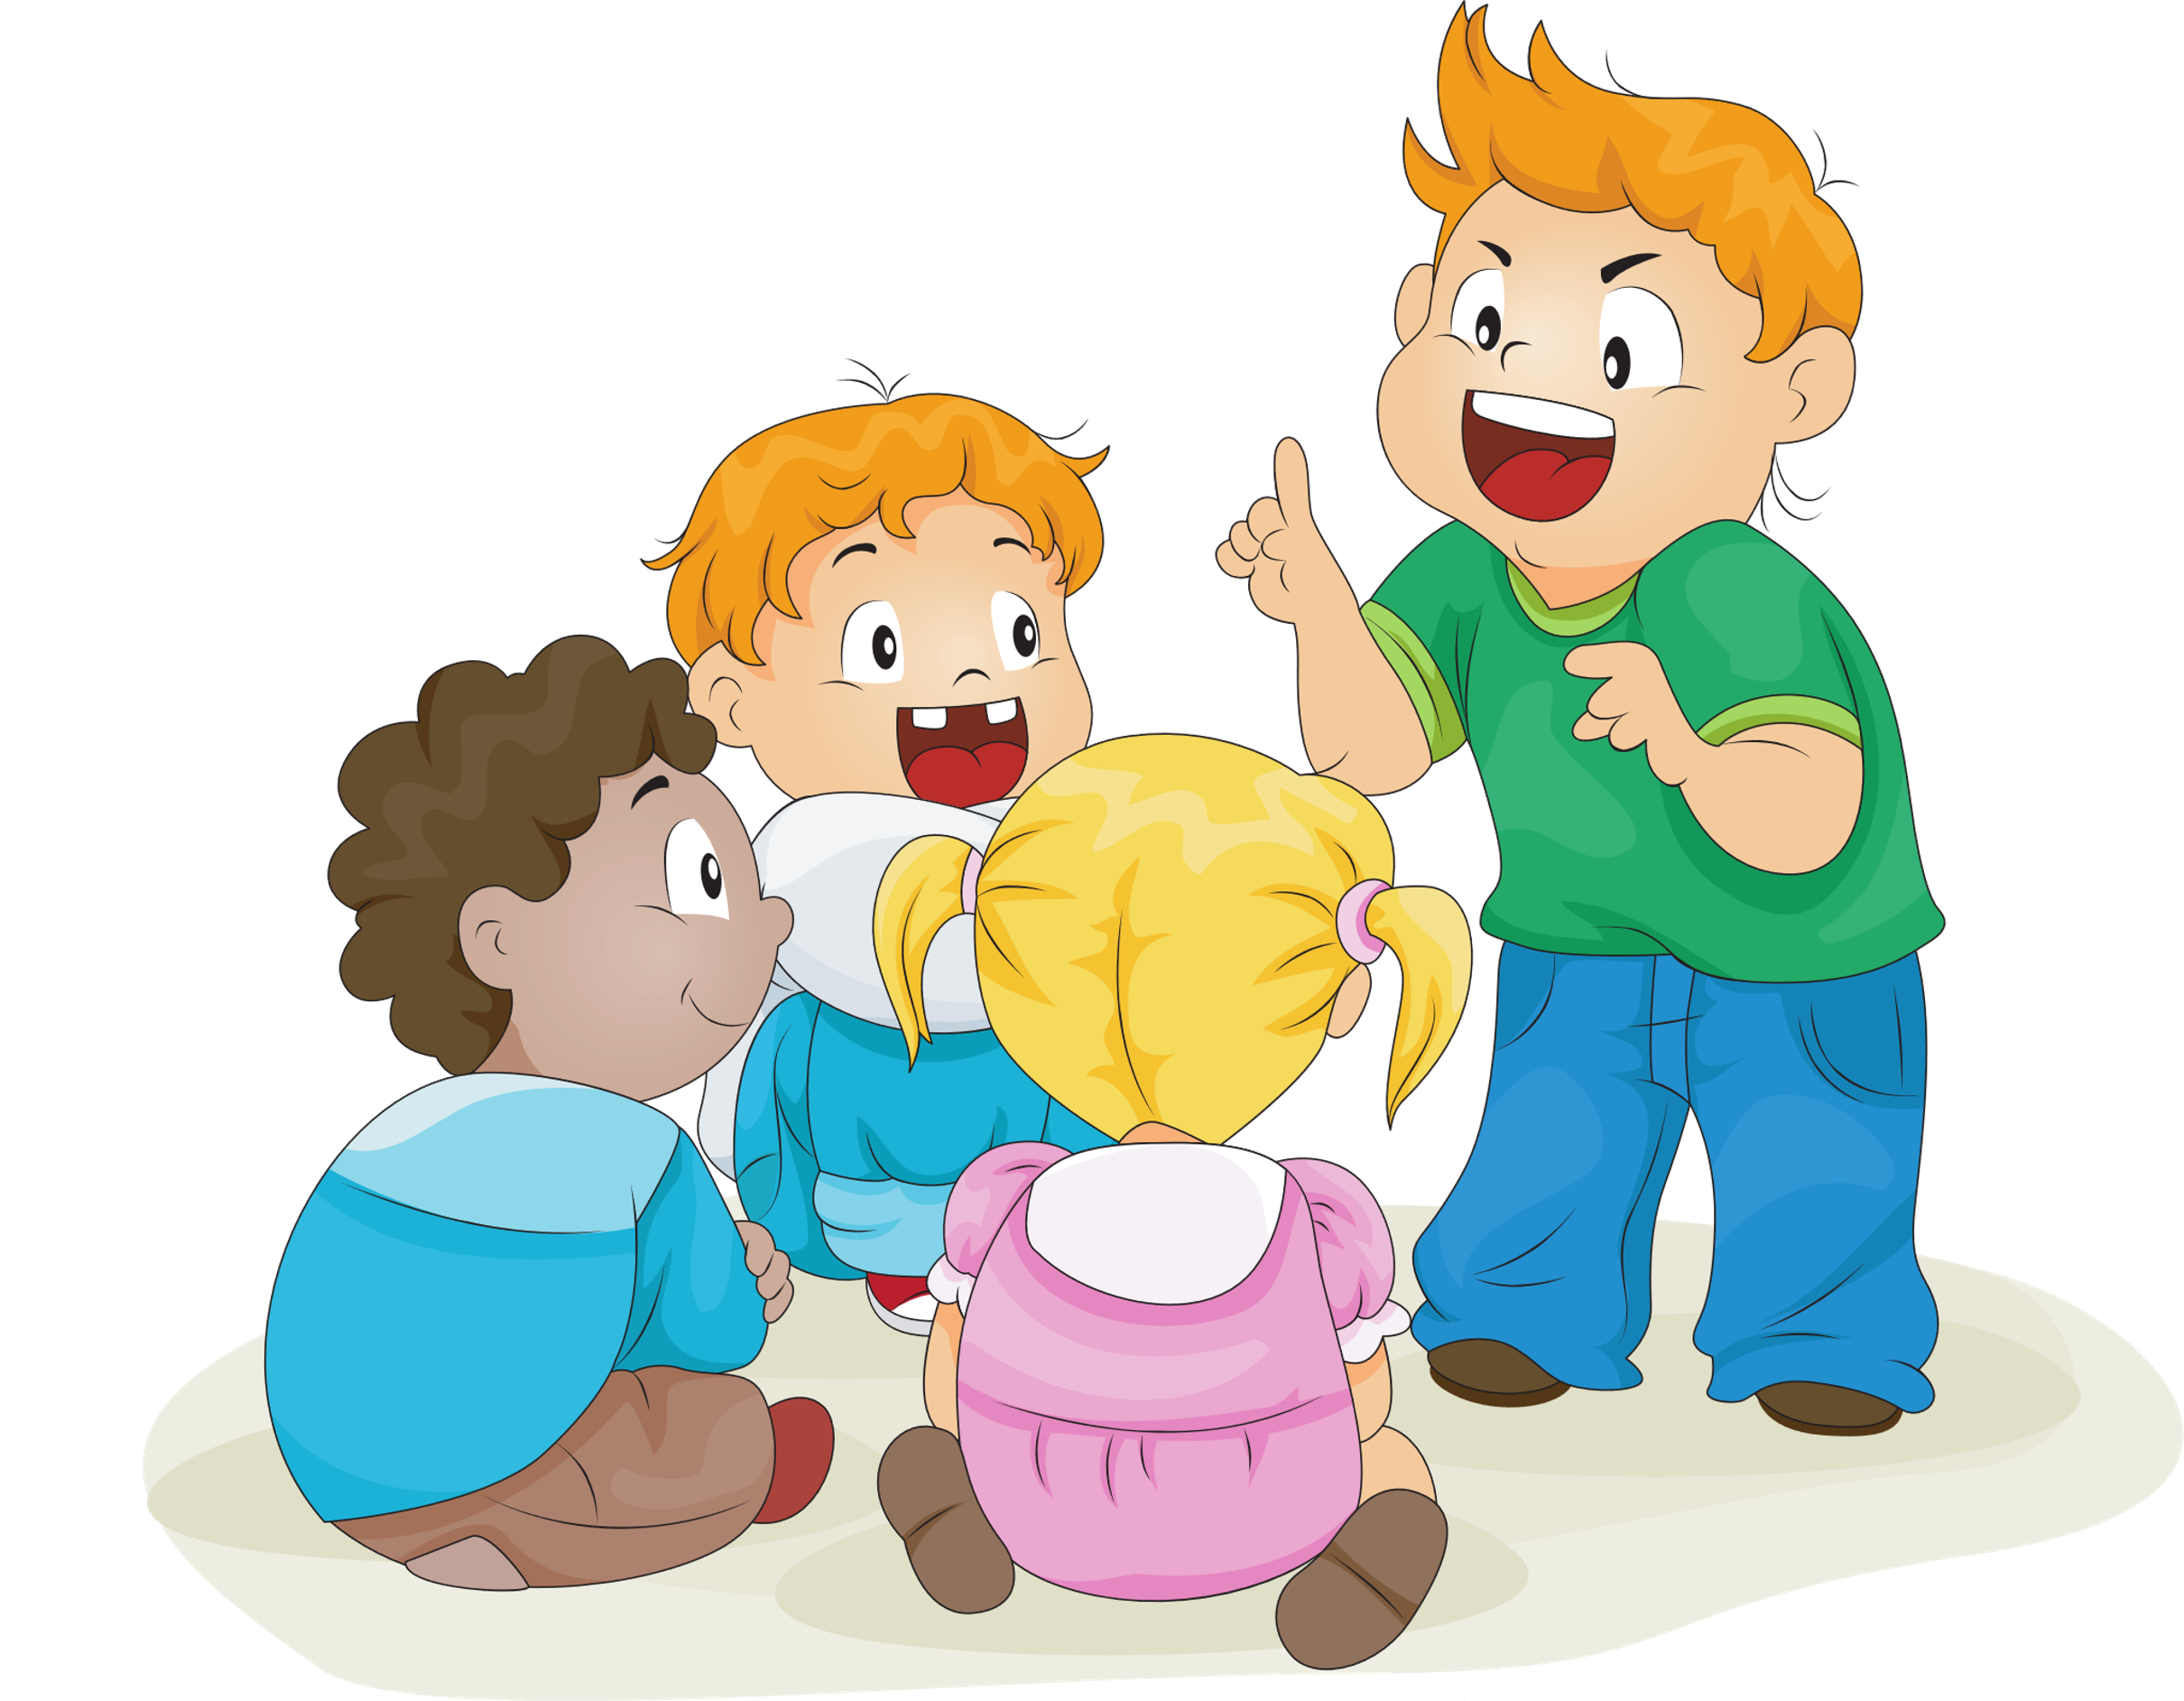
Tình huống a. Đồng tình với hành động của bạn Lan, Lan biết điểm mạnh của mình và đã xung phong nói để phát huy về điểm mạnh đó.

Slide 19
Em đồng tình hay không đồng tình với việc làm của bạn Đạt? Vì sao?
“Đạt không tự tin khi gặp người lạ. Mẹ khuyên Đạt nên tham gia câu lạc bộ để mạnh dạn hơn. Đạt từ chối không tham gia.”
A. Đồng tình
B. Không đồng tình
Notes:
Hướng dẫn: GV click vào bông hoa để chọn đáp án tương ứng.

Slide 20
Tình huống b. Không đồng tình. Vì Đạt biết điểm yếu của mình nhưng không chịu tham gia các hoạt động để cải thiện điểm yếu.

Slide 21
Hoạt động 2: Xử lí tình huống
Em sẽ ứng xử như thế nào trong các tình huống dưới đây:
Tình huống 1: Em và Thành là bạn thân. Trường tổ chức cuộc thi hát. Thành rủ em cùng tham gia. Tuy nhiên, em nghĩ hát lại chính là điểm yếu của mình.
Tình huống 2: Trường em tổ chức Hội khỏe Phù Đổng. Các bạn động viên em tham gia môn cờ vua, nhưng em lại đá cầu rất tốt.

Slide 22

Hoạt động 2: Xử lí tình huống
Tình huống 1
Gợi ý cách xử lí tình huống:
Em có thể luyện tập thêm để cải thiện kĩ năng hát của bản thân rồi tham gia cuộc thi hát cùng bạn Thành.

Slide 23
Hoạt động 2: Xử lí tình huống
Tình huống 2
Gợi ý cách xử lí tình huống:
Em có thể đăng kí tham gia môn đá cầu và cổ vũ cho các bạn đi thi đấu môn cờ vua.

Slide 24

Ấn để đến trang sách

Slide 25

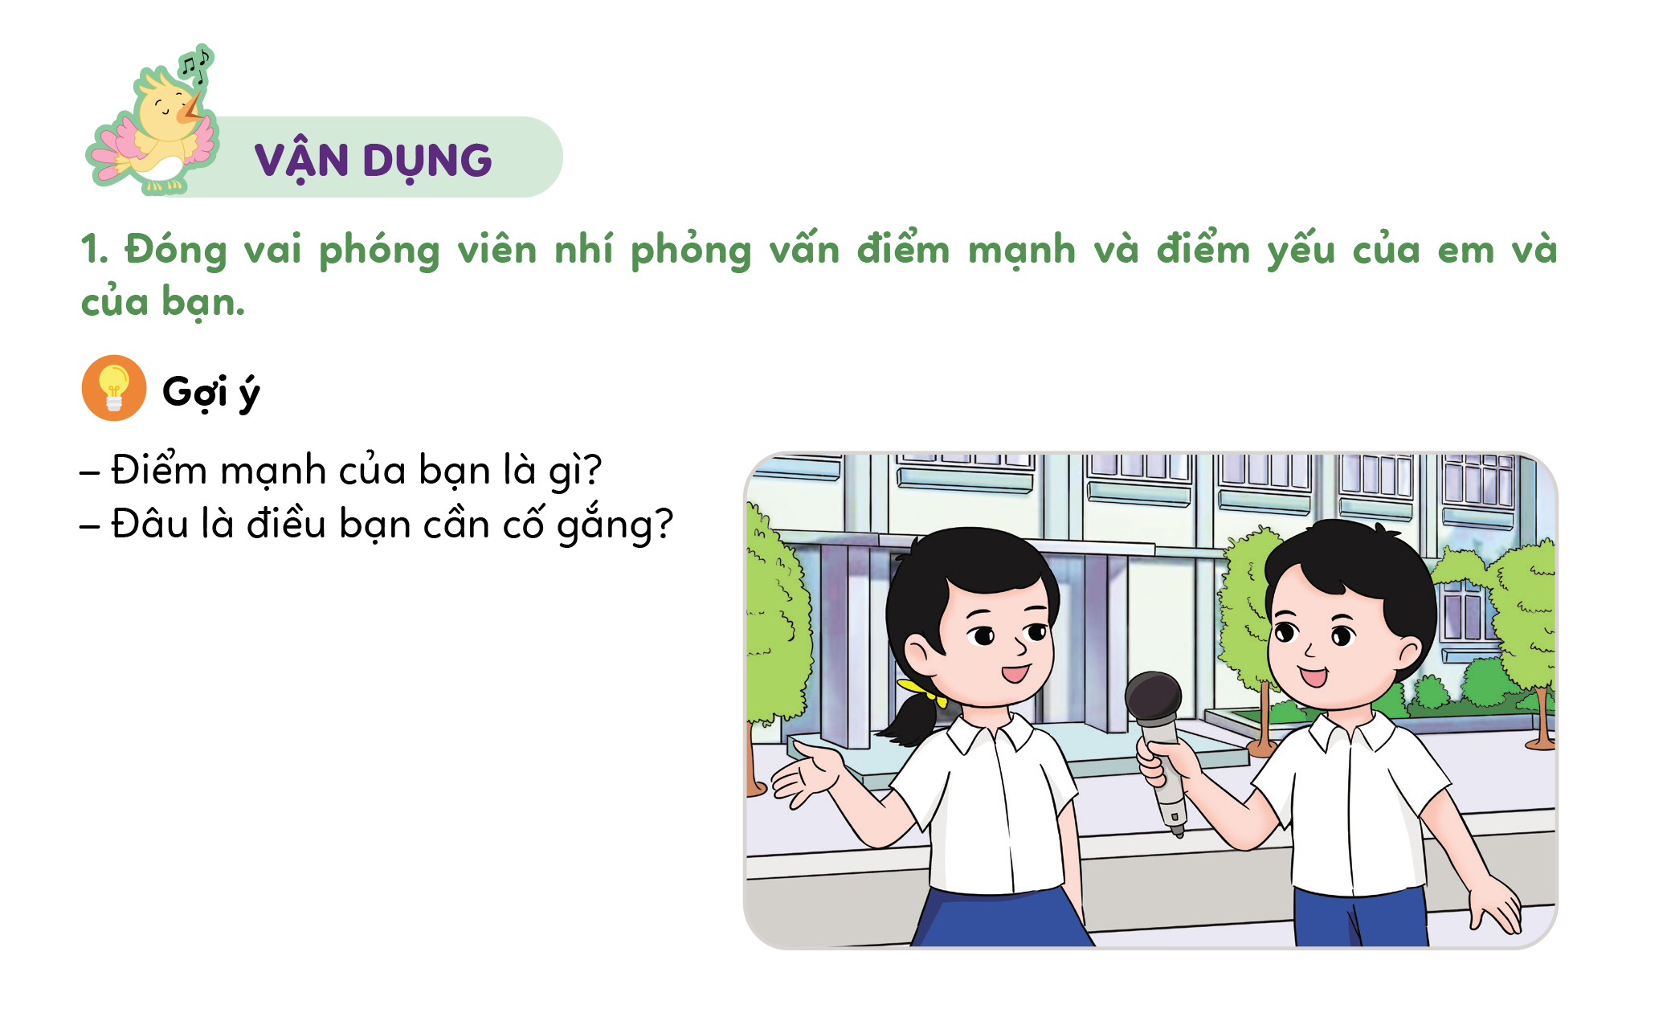
Hoạt động 1. Phỏng vấn điểm mạnh điểm yếu của các bạn
HƯỚNG DẪN:
Các em có thể phỏng vấn dựa vào các câu hỏi sau:
Điểm mạnh của bạn là gì?
Đâu là điều bạn cần cố gắng?

Slide 26

Hoạt động 2. Chia sẻ về các hoạt động em có thể tham gia
Làm việc nhóm
Hướng dẫn:
Dựa vào các điểm mạnh, điểm yếu của bản thân, em hãy chia sẻ về các hoạt động mà mình có thể tham gia.
Đưa ra một số ý tưởng để có thể hoàn thiện bản thân mình hơn.

Slide 27

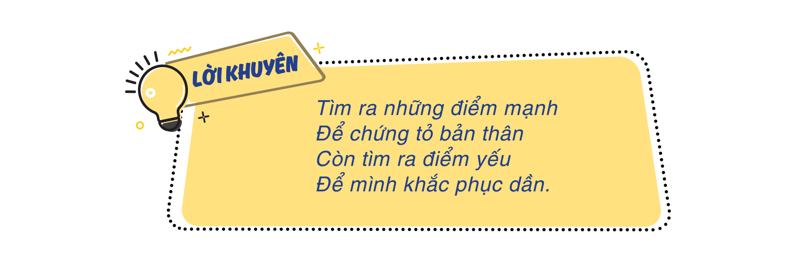

Slide 28


Slide 29

Nêu được một số điểm mạnh, điểm yếu của bản thân.
Ý nghĩa của việc biết được điểm mạnh, điểm yếu của bản thân.
Đồng tình hay không đồng tình với các việc làm nhằm khám phá điểm mạnh và điểm yếu của người khác.
Đưa ra được cách ứng xử phù hợp với điểm mạnh và điểm yếu của bản thân.

Slide 30


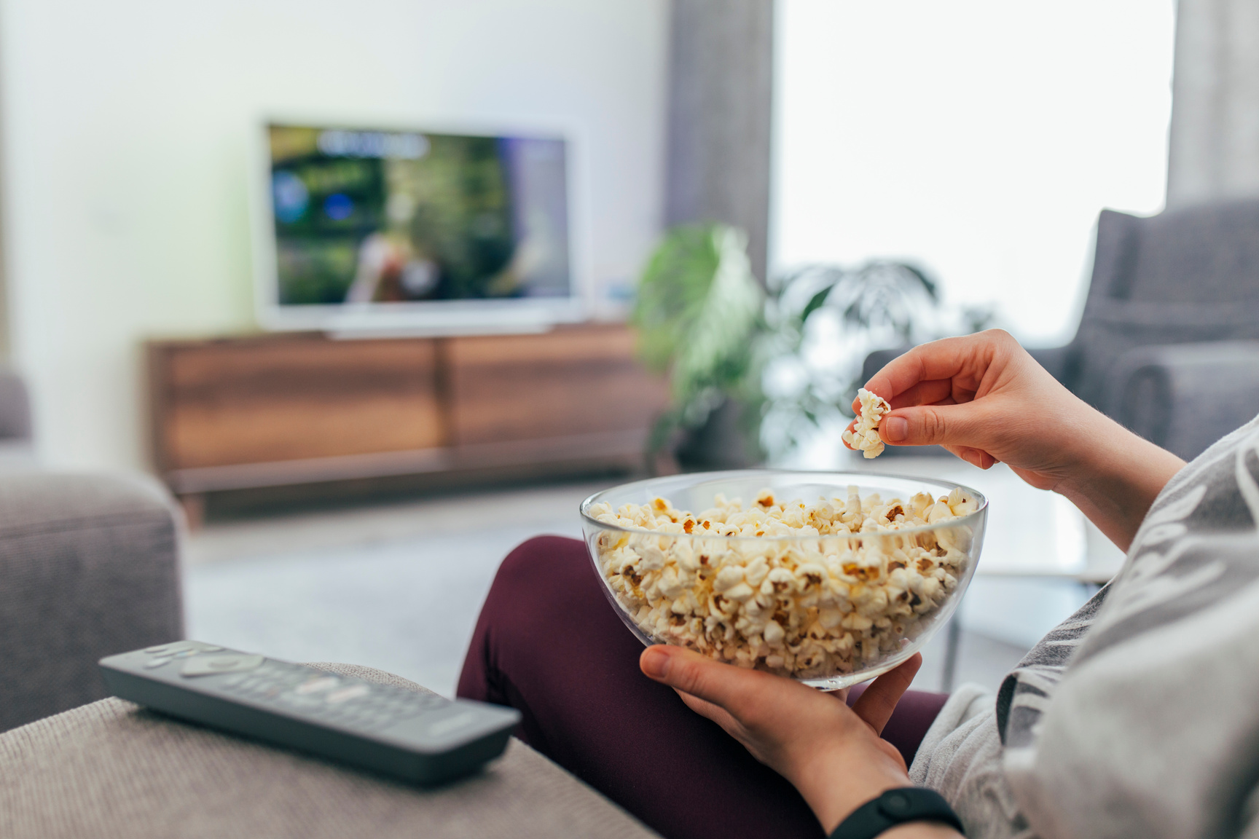
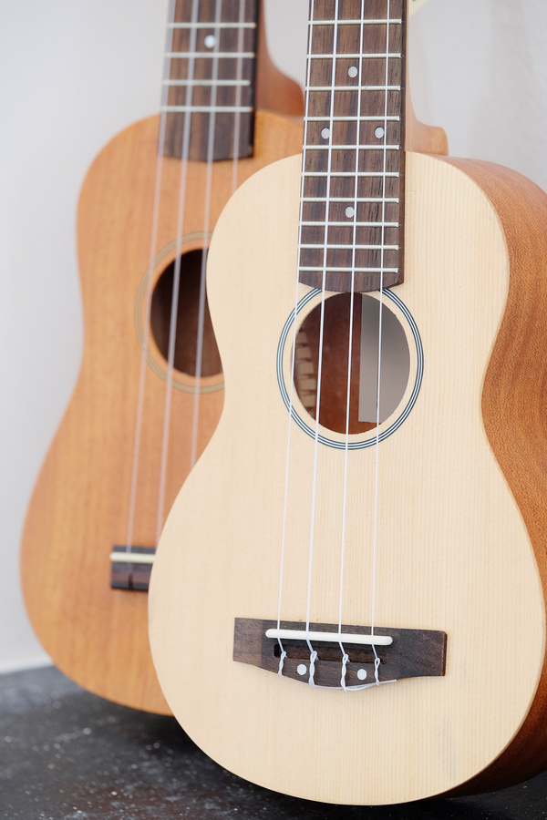
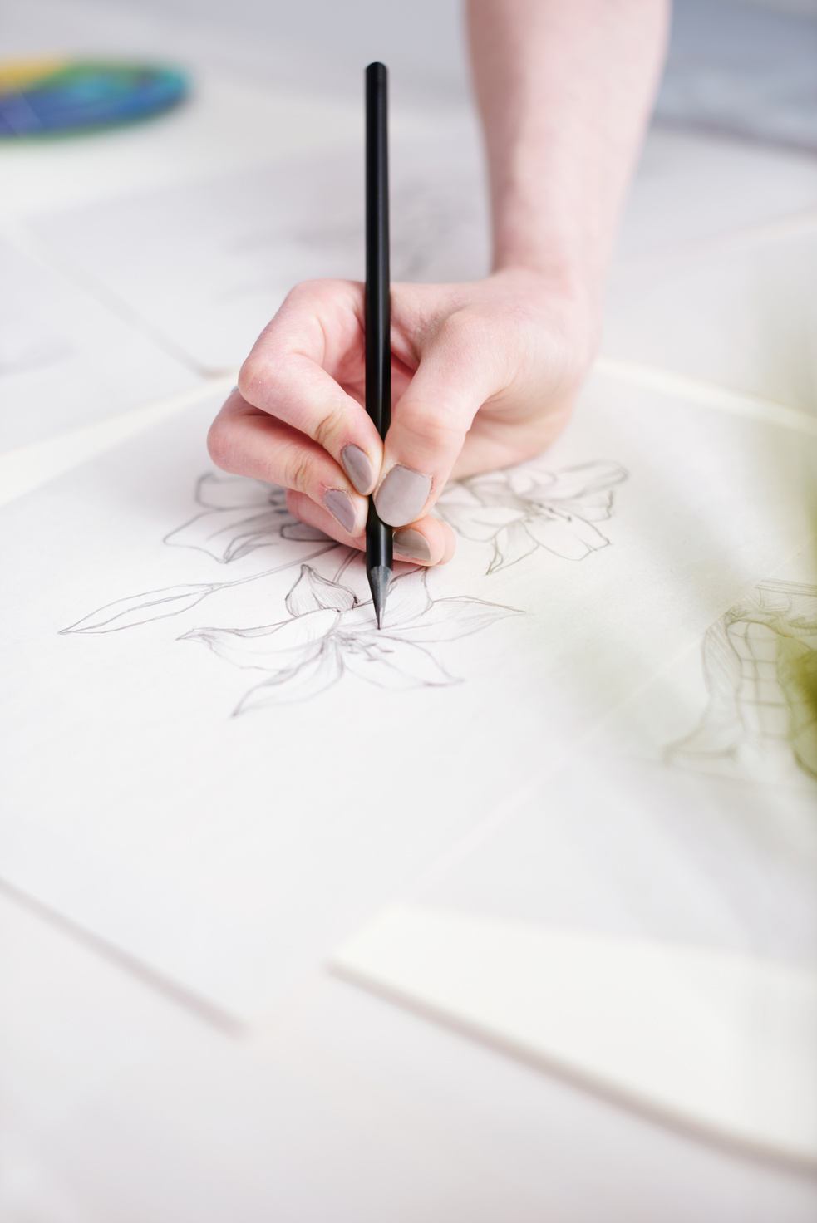
HƯỚNG DẪN VỀ NHÀ
Ôn tập lại nội dung của bài học
Đọc trước bài: Bài 8. Em hoàn thiện bản thân

Slide 31


Slide 32

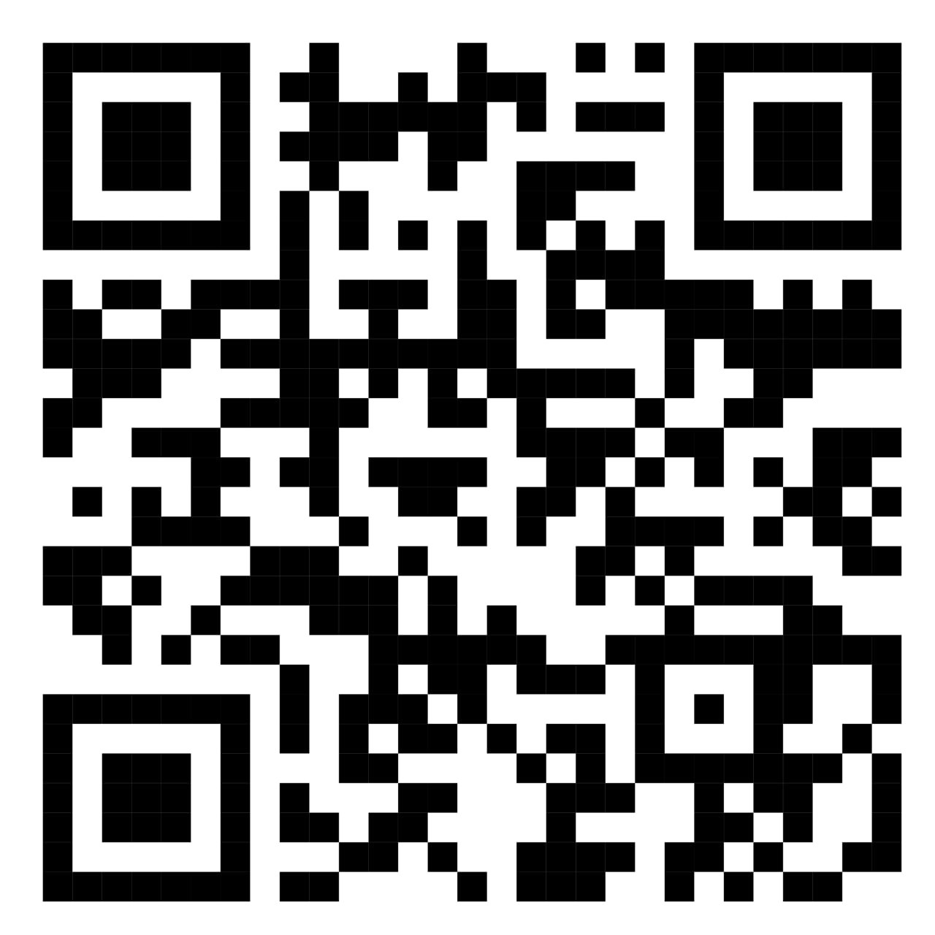
Để kết nối cộng đồng giáo viên và nhận thêm nhiều tài liệu giảng dạy,
mời quý thầy cô tham gia Group Facebook
theo đường link:
Hoc10 – Đồng hành cùng giáo viên tiểu học
Hoặc truy cập qua QR code

